Slide 1
第四周交流汇报：
Gitea需求分析及实验6-8安排
组长：麦梓健
组员：王子璇 王伟民 郑锋
孙维华 洪治凑

Slide 2
目录
CONTENTS
01
02
03
需求规格书说明书
项目计划书改进
实验6-8
计划
Introduction
Modelling
Theoretical verification

Slide 3
01
需求规格说明书

Slide 4
简介
引言
目的
背景
项目内容
目标
用户特点
需求分析
需求分类
框架组件
运行环境
功能拓展
术语定义
用例建模
RUCM建模
其他模块
部署环境
接口
需求分析
用例建模
RUCM建模

Slide 5
重点：软件整体需求分析
功能需求
Git服务
仓库工单服务
非功能需求
高可靠性
低资源开销
业务需求
易于安装
运行快速
合并请求
第三方集成
多种数据库驱动支持
跨平台支持
多种客户端支持
简易部署
使用便捷
自托管

Slide 6
用例图
图1 部署者用例图
图2 用户用例图

Slide 7
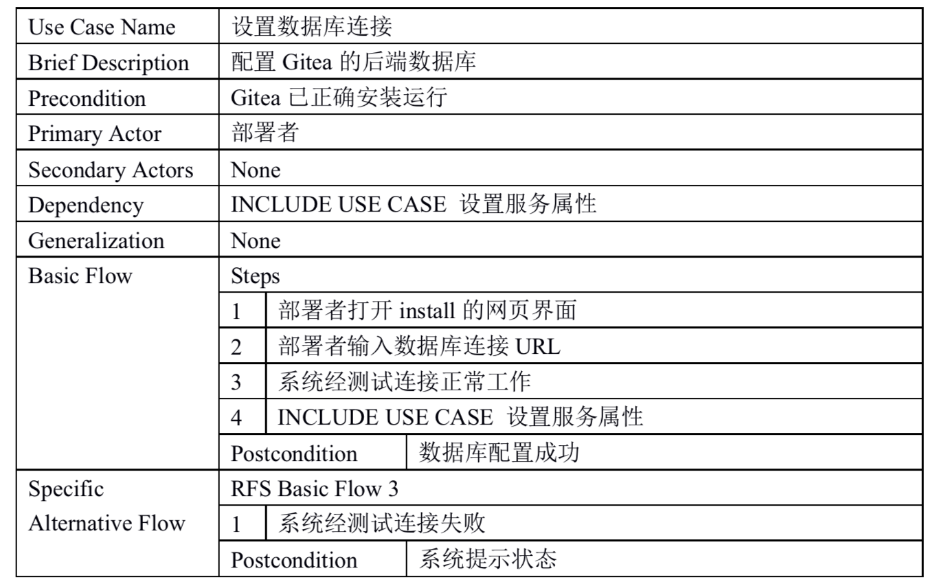
RUCM图
其他RUCM描述：
设置数据库连接
使用者与管理者
设置通知属性
设置服务属性
设置管理员账户
创建于删除账户
创建合并请求
管理合并请求
创建仓库
合并仓库
迁移仓库
创建文件
……
表1 数据库连接RUCM图

Slide 8
重点：功能拓展需求分析
功能需求
通知方式管理接口
微信通知模块
非功能需求
功能兼容性
运行兼容性
业务需求
通知
多平台融合
通知事件管理接口
通知事件定义接口
可测试性
代码风格一致性
Gitlab迁移接口

Slide 9
用例图
图3 部署者和使用者用例图
图4 开发者用例图

Slide 10
02
项目计划书改进

Slide 11
改进内容
项目总体规划改进
分工进一步明确
确定工作量追踪、git维护、会议记录者等等
时间节点的明确
任务的前驱后继关系明确
…
Git管理方式进一步明确
明确分支的方式，融合的方式
所有文件更新必须在git留档
将记录改写为工作日志
…
交流方式更新
临时文件平台
会议方式更新：交流式-->主持式

Slide 12
03
实验6-8安排

Slide 13
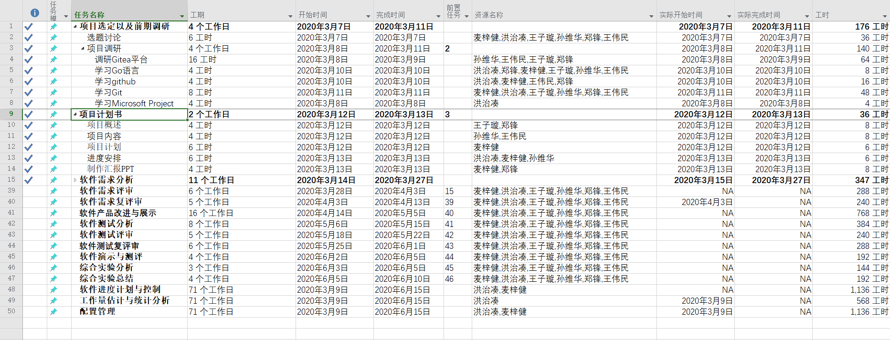
实验六
图5 项目规划进度：前期准备

Slide 14
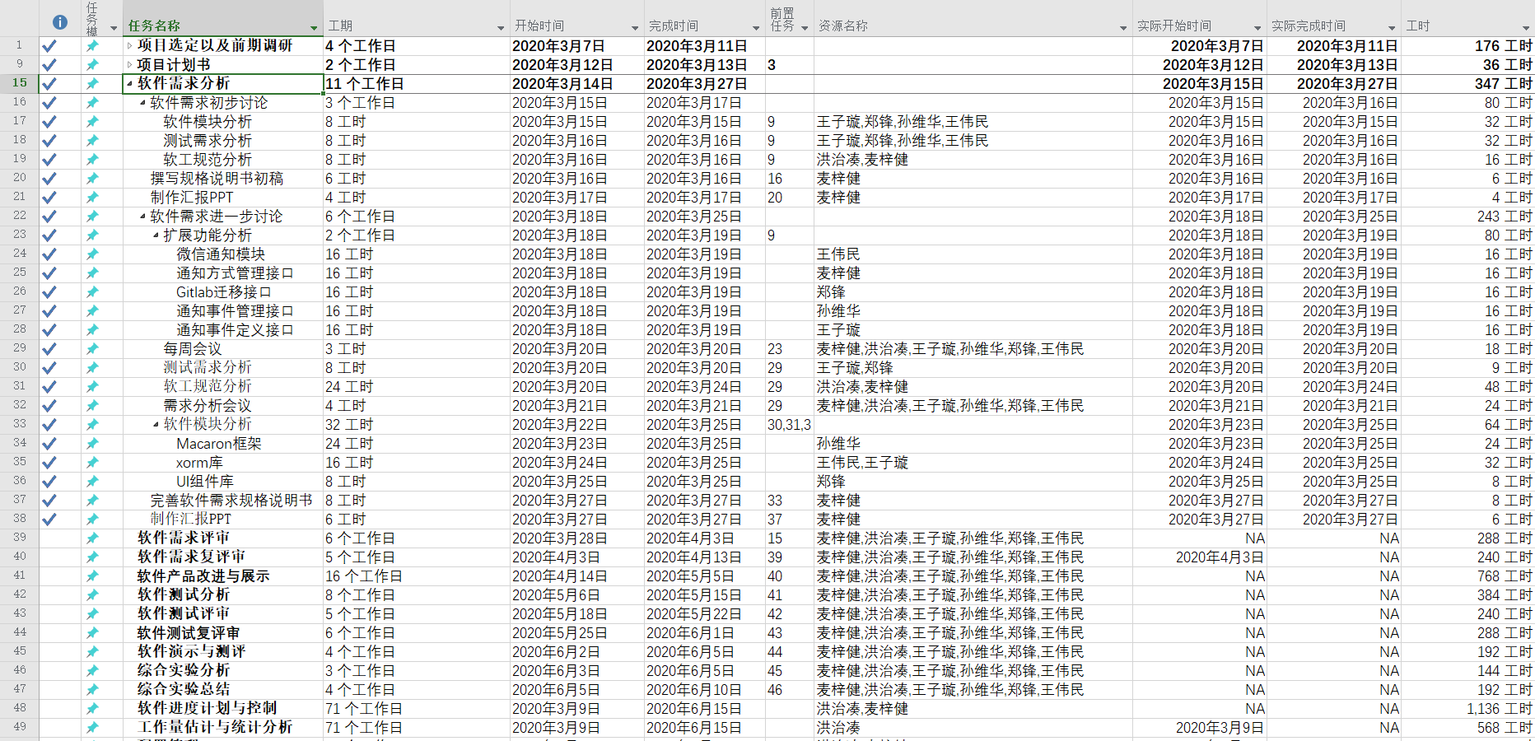
实验六
图6 项目规划进度：软件需求分析

Slide 15
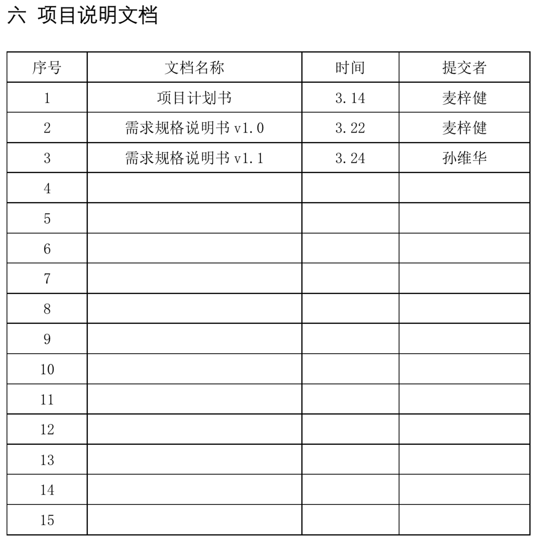
实验七
更新方式：git的日志+补充
管理内容：
一、会议记录
二、项目计划进度
三、个人工作进度
四、评审意见汇总
五、汇报ppt
六、项目说明文档
图7 配置管理-例

Slide 16
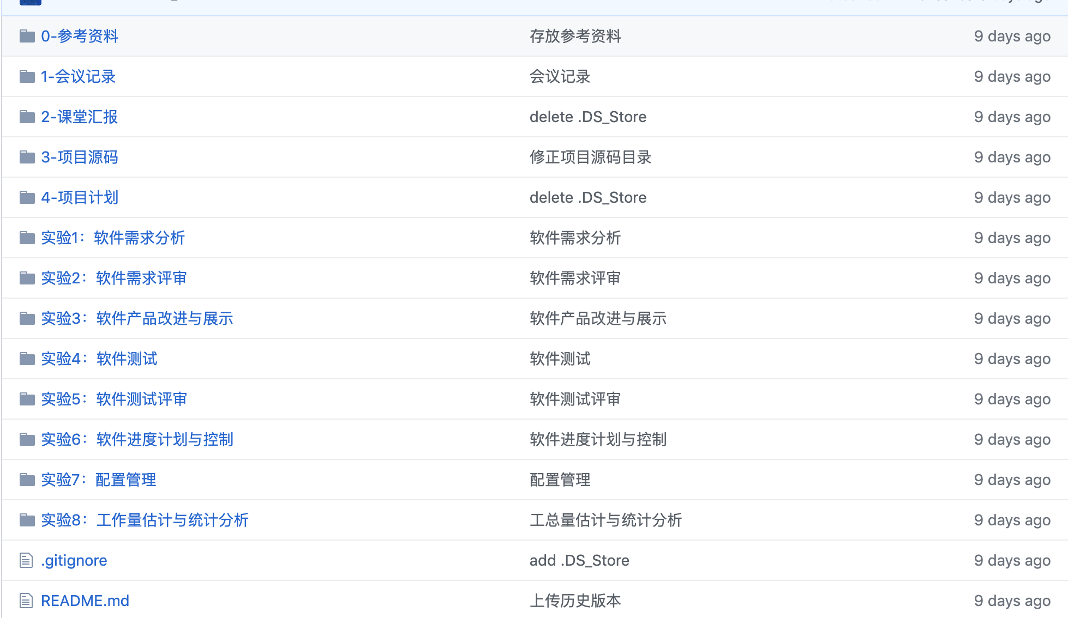
使用git管理项目进度
分支管理：
以 master 作为团队主分支，其上所有commit是团队工作合并后的稳定版本
hotfix 分支用于问题反馈的修复，向 master 和 develop 合并
在develop分支上开始新的实验内容
各个团队成员通过从develop上创建新的个人分支进行自己的工作
团队成员需要通过pull request将自己的分支合并到develop分支，团队成员审核后组长操作
hotfix 分支合并完成后应被删除
团队生成的最终文档通过release发布
文件内容和名称分配：
每一位组员将自己的内容通过markdown记录，按照既定的任务名称命名
整合文档：
任务分配时有专人负责最终文档内容的合并以及格式上的调整，版本管理通过git的tag进行，不在文件名称上显示
实验七
图9 配置管理—项目目录

Slide 17
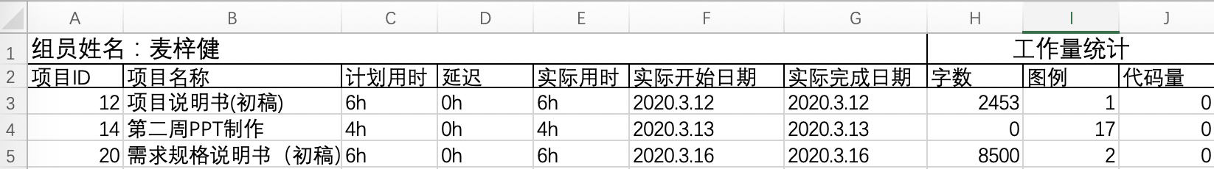
实验八
图10 工作量统计计划
统计内容：
项目ID及名称
延迟与实际用时
实际开始日期
实际完成日期
工作量统计：
字数
图例
代码量
测试用例
…

Slide 18


工作评定
评价标准：
权重分配和系数确定：
文档工作进度的评价标准：
章节、字数、图表
具体的工作任务计数
难度估计
…
代码工作进度的评价标准：
代码行数
完成功能数
互评代码质量
…
对客观的工作量，进行权重占比分配
对主观的工作量，进行系数的讨论确定
对总体任务进行权重分配
惩罚系数：初始100%，每延迟1个任务，减少1%
最终公式：
$$总评价=总\text{任务进度权重}$$
$$×\sum{（\text{评分项权重}×\text{评分项}×\text{系数}\text{）}}$$
$$×$$
惩罚系数

Slide 19
谢谢

